Slide 1
Chapter 05 Sparse Matrix & General List
第五章 稀疏矩阵和广义表
Prof. Qing Wang

Slide 2
本章学习的线索
主要线索
重点
  稀疏矩阵的三元组存储
  广义表的概念和存储表示
难点
  稀疏矩阵的运算（转置、乘法）
  十字链表存储结构
矩阵的压缩存储
稀疏矩阵
的运算
广义表的表示和实现
广义表的
应用
Prof. Q. Wang

Slide 3
Content
Definition of Array
Representation of Sparse Matrix
Typical operations of Sparse Matrix
Definition of General List (Lists)
Physical form of General List
Applications of General List
Prof. Q. Wang

Slide 4
5.1 Generic array
Array is the extension of the sequential list.
User can re-define specific functions to avoid the exceedingly access of the array.
Categories
  1D array
  2D array
  3D array
  High dimensional array
Prof. Q. Wang

Slide 5
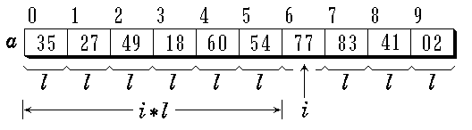
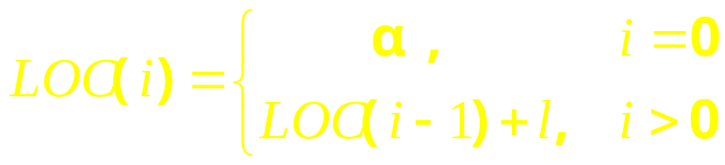
1D array
LOC ( i ) = LOC ( i -1 ) + l =α+ i*l
Prof. Q. Wang

Slide 6
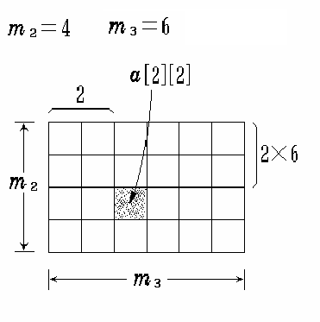
2D array
Row subscript i, Column subscript j
Prof. Q. Wang

Slide 7
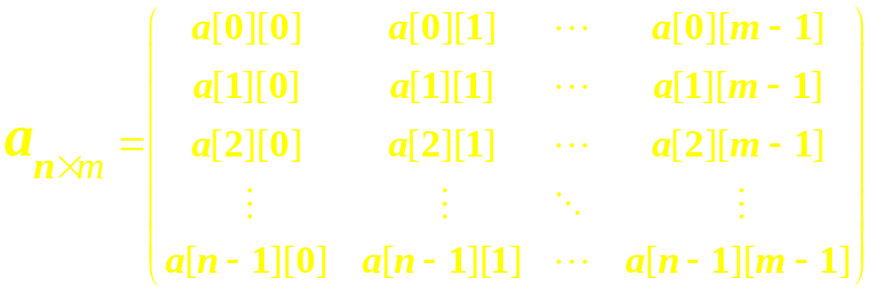
Memory address of 2D array
a
a[0][0]
a[0][1]
a[0][m-1]
a[1][0]
a[1][m-1]
Row-first:
LOC ( j, k ) = a + ( j * m + k ) * l
a[n-1][0]
Prof. Q. Wang
a[n-1][m-1]

Slide 8
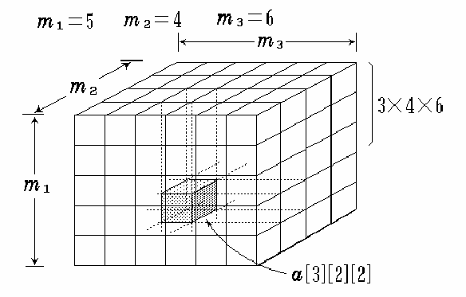
3D Array
m
n
s
s
n
m
Page subscript i ,
Row subscript j , Column subscript k
Prof. Q. Wang

Slide 9
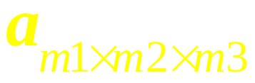
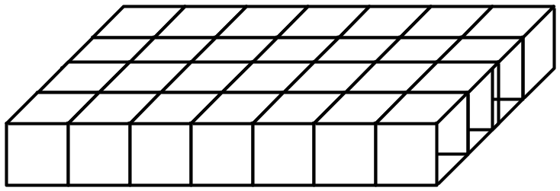
Memory address of 3D array
a
a[0][0][0]
j
a[0][0][1]
i
a[0][m-1][l-1]
k
a[1][0][0]
a[1][m-1][l-1]
Row-first:
LOC ( i, j, k ) = a + ( i * m1 * m2 + j * m2 + k ) * l
a[n-1][0][0]
a[n-1][m-1][l-1]
Prof. Q. Wang

Slide 10
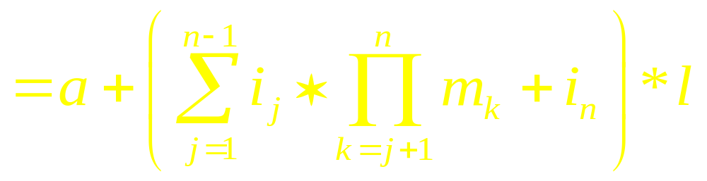
Memory address of n-D array
n-Dimension array
  The dimensions are m₁, m₂, m₃, …, m_{n} respectively.
  The element with subscripts (i₁, i₂, i₃, …, i_{n}) is in the space：
LOC ( i₁, i₂, …, i_{n} ) = a +
( i₁*m₂*m₃*…*m_{n} + i₂*m₃*m₄*…*m_{n}+
+ ……+ i_{n-1}*m_{n} + i_{n} ) * l
Prof. Q. Wang

Slide 11
5.2 Compact storage of special matrix
矩阵是很多科学与工程计算问题中研究的数学对象。在此我们感兴趣的是如何存储矩阵的元从而使矩阵的各种运算等能够有效地进行。
压缩存储：在数值分析中经常出现一些阶数很高的矩阵，同时在矩阵中有很多值相同的元素或零元素，为了节省空间，可以为多个值相同的元只分配一个空间，对零元不分配空间。
特殊矩阵：值相同的元素或零元素在矩阵中的分布有一定
的规律。
Symmetric matrix
Triangle matrix
Diagonal matrix
Prof. Q. Wang

Slide 12
1. Special matrix
1) Symmetric matrix：nxn matrix
if a_{ij} = a_{ji} 1<=i, j <= n
we only need to take the low triangle and diagonal elements into account. As a result, the space for these elements is n(n+1)/2.
Suppose we use a 1D array s[0..n(n+1)/2] to save these values, the corresponding address k in 1D array for the element a_{ij} is:
Prof. Q. Wang

Slide 13
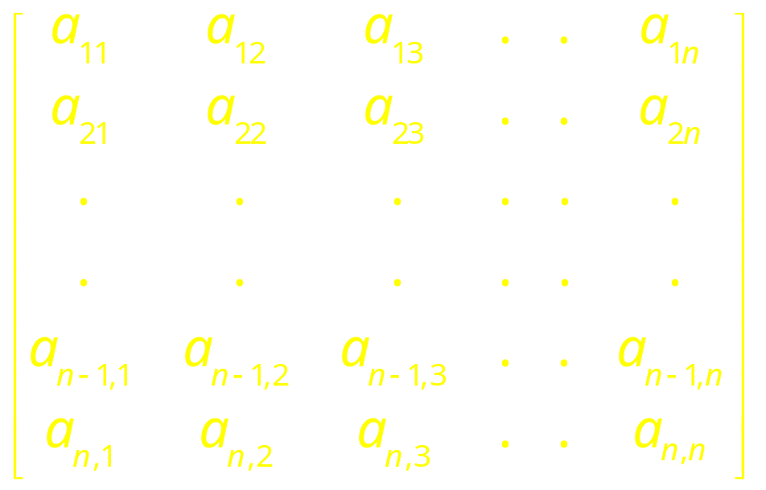
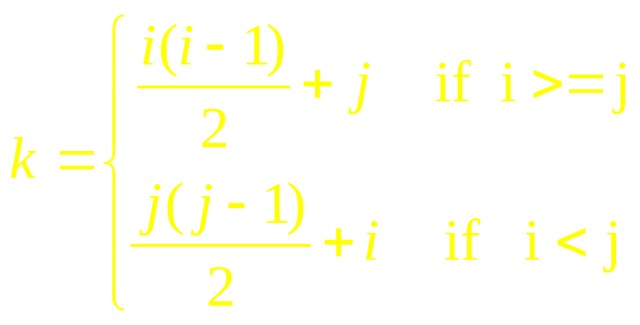
0-th row
Symmetric matrix
i
0-th column
j
k
0
a₁₁
a₂₁
a₂₂
a₃₁
a₃₂
a₃₃
...
...
...
a_{n,1}
a_{n,2}
a_{n,3}
...
...
a_{n,n-1}
a_{n,n}
Prof. Q. Wang

Slide 14
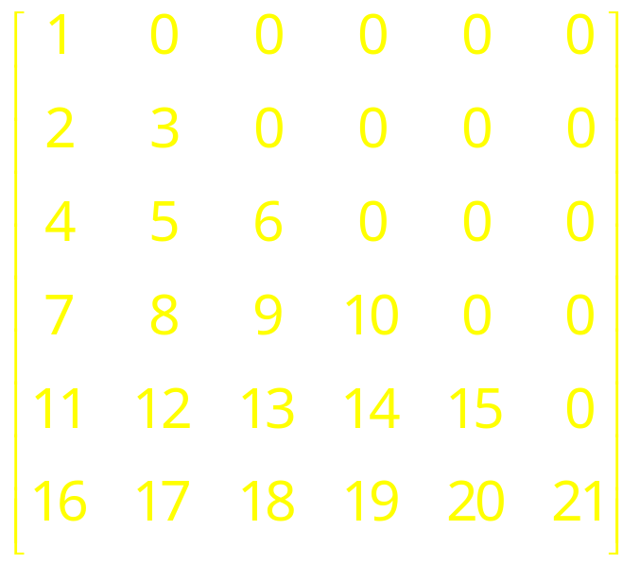
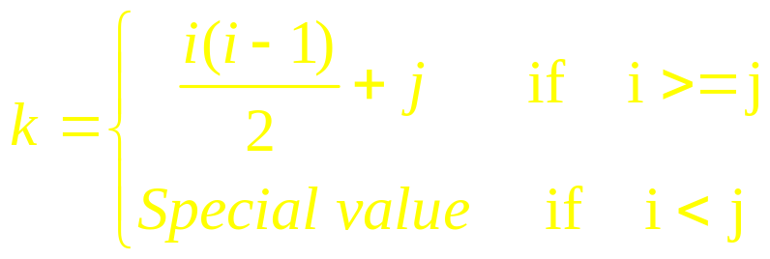
2) Triangle matrix：指矩阵的上（下）三角中的元素（不包括对角线）均为常数c或0的n阶矩阵。可以采用和对称矩阵一样的方法存储。
i
j
0
1
2
3
4
5
6
...
...
...
16
17
18
...
...
20
21
Prof. Q. Wang

Slide 15
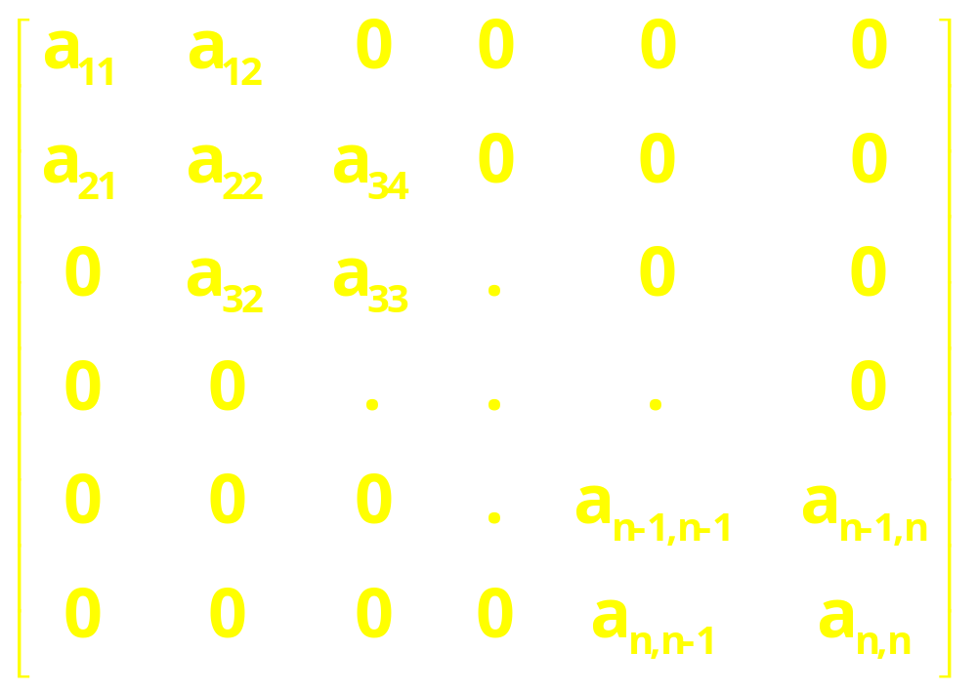
3) 对角矩阵：所有的非零元都集中在以主对角线为中心的带状区域中。即除了主对角线上和直接在对角线上、下方若干个对角线上的元之外，所有其他的元皆为零。
Prof. Q. Wang

Slide 16
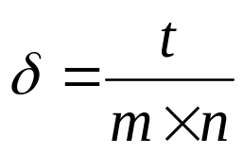
2. Sparse Matrix
Sparse factor：设在m*n的矩阵中，有t个非零元素，令
称δ为矩阵的稀疏因子。通常认为δ<=0.05时为稀疏矩阵。
我们在存储的时候，除了存储非零元的值之外，还得存储它所在的行号和列号。由此构成一个三元组(i, j, a_{ij})，该三元组唯一确定了该矩阵元素。
注意：三元组表中的元素是有序排列的。(按照行优先、行相同列大小方式)
Prof. Q. Wang

Slide 17
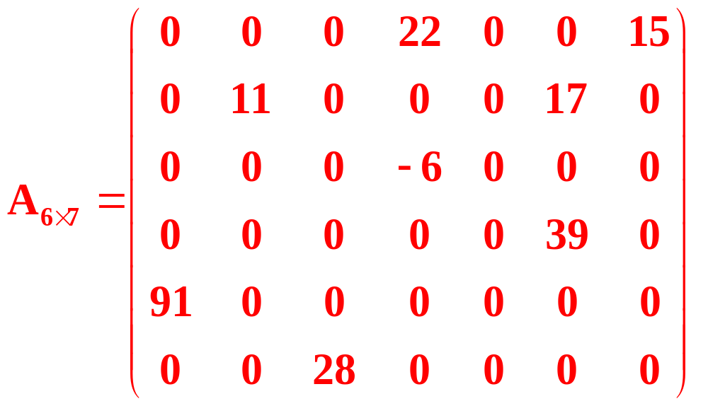
Example
Row: m=6; Column: n=7;
The number of non-zero elements: t=8
Prof. Q. Wang

Slide 18
1. Sequential list of triple (三元组表)
#define MaxSize 20000
typedef struct
{
int i, j; /* 行号和列号 */
ElemType elem; /* 元素值 */
}Triple;
typedef struct
{
Triple data[MaxSize];
int mu, nu, tu; /* 行数、列数和非零元个数*/
}TSMatrix;
Prof. Q. Wang

Slide 19
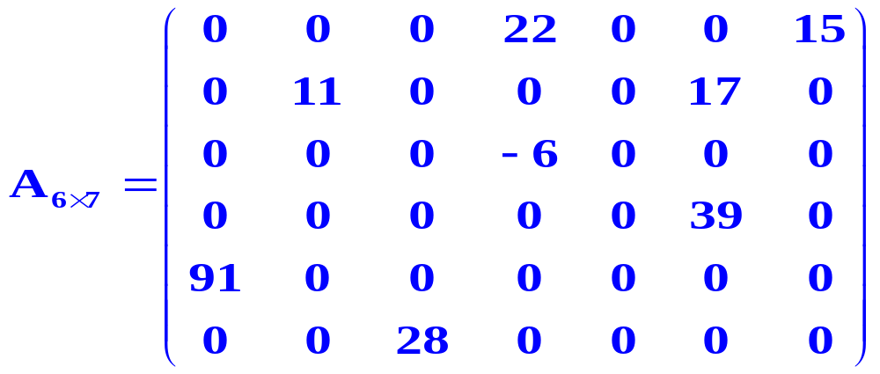
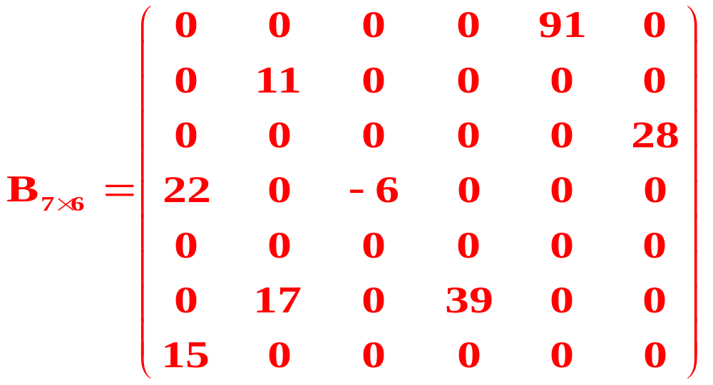
Prof. Q. Wang

Slide 20
A_{6X7}
B_{7x6}
Prof. Q. Wang

Slide 21
Matrix Transposition
  Rule:
  (1) Swap the value of row and column;
  (2) Sort the triple according to the requirement of the structure.
Prof. Q. Wang

Slide 22
Method1: matrix transposition
Two algorithms for matrix transposition.
1) Naive algorithm
Rule: 按照列序。
找到矩阵的每一列所有元素，变成相应的行即可。为了找到矩阵的某一列的所有非零元素，需要对矩阵从第一行起整个扫描一遍。
具体可以如下实现：
Prof. Q. Wang

Slide 23
A_{6X7}
B_{7x6}
Prof. Q. Wang

Slide 24
Status TransposeSMatrix (TSMatrix M, TSMatrix *T)
//将M转置后保存在T
{ int p, q, col;
T->mu = M.nu; T->nu = M.mu; T->tu = M.tu;
if (T->tu){
q = 0;//q用于表示数组T的下标
for (col = 0; col< M.nu; ++col)
for (p = 0; p< M.tu; ++p)//列为col时扫描全表
if (M.data[p].j == col) {
T->data[q].i = M.data[p].j;
T->data[q].j = M.data[p].i;
T->data[q].elem = M.data[p].elem;
++q;
}
}
return OK;
}
Prof. Q. Wang

Slide 25
Analysis
The time complexity: O(M.nu*M.tu)
当矩阵中非零元个数tu和mu*nu同数量级时，则该算法的时间复杂度为O(M.mu*M.nu²）。因此该算法只适用于M.tu << M.mu*M.nu的情况。
Prof. Q. Wang

Slide 26
Method2: matrix transposition
2) Fast transposition algorithm
将矩阵M的每一个转置后的三元组放入矩阵T的合适位置。
原理：如果能预先确定矩阵M中每一列（即T中的每一行）的第一个非零元素在T中的合适位置，那么在对M进行转置时就可以直接放到T中的恰当位置上去。为了确定这些位置，应先求得M的每一列中非零元的个数，进而求得每一列的第一个非零元在T中的位置。
Prof. Q. Wang

Slide 27
Fast transposition algorithm
设num[]和cpot[]分别用来存放每一列的非零元的个数和该列第一个非零元在转置后矩阵T中的位置。则显然有：
而每一列的非零元的个数可以通过对整个矩阵M扫描一遍得到。
cpot[0]= 0;
cpot[col] = cpot[col-1]+num[col-1] 0<=col <M.nu
Prof. Q. Wang

Slide 28

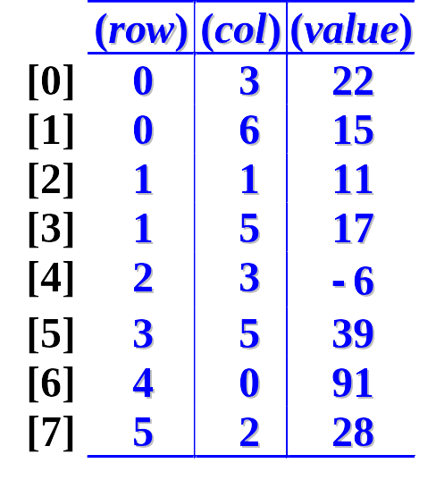
Number of non-zero elements
in each column
Position of the first non-zero
element in each column
Prof. Q. Wang

Slide 29
A_{6X7}
B_{7x6}
Prof. Q. Wang

Slide 30
Status FastTransposeSMatrix (TSMatrix M, TSMatrix *T)
{ int col, p, q, t;
T->mu = M.nu; T->nu = M.mu; T->tu = M.tu;
if (T->tu) {
for (col=0; col< M.nu; ++col) num[col] = 0;
for (t = 0; t < M.tu; ++t) /*统计每列的非零元个数*/
++num[M.data[t].j];
cpot[0] = 0; /*计算每列第一个非零元转置后的位置*/
for (col = 1; col < M.nu; ++col)
cpot[col] = cpot[col-1] + num[col-1];
for (p = 0; p <= M.tu; ++p){
col = M.data[p].j; q = cpot[col];
T->data[q].i = M.data[p].j; T->data[q].j = M.data[p].i;
T->data[q].elem = M.data[p].elem;
++cpot[col];
} /* for */
} /* if */
return OK;
}
Prof. Q. Wang

Slide 31
Analysis
该算法的总的循环次数为：
M.nu+M.tu+M.nu-1 +M.tu = 2(M.nu + M.tu)-1
所以其时间复杂度为：O(M.nu+M.tu)。
即使非零元个数与mu*nu同数量级，其时间复杂度为O(M.mu * M.nu)，与经典算法时间复杂度相同。
三元组顺序表（有序的双下标法）的特点：
（1）便于进行以行顺序处理的矩阵运算。
（2）若需按行号存取某一行的非零元，需从开始进行查找。
Prof. Q. Wang

Slide 32
2. Advanced triple list (行逻辑链接的顺序表)
为了便于随机存取任意一行的非零元，则需知道每一行的第一个非零元在三元组表中的位置。为此，可将快速转置矩阵的算法中创建的辅助数组cpot，rpos固定在稀疏矩阵的存储结构中。这种带“行链接信息”的三元组表称为行逻辑链接的顺序表。
typedef struct{
Triple data[MaxSize];
int rpos[MaxRC+1];
int mu, nu, tu;
}RLSMatrix;
我们以矩阵相乘为例来看一下这种表示方法的优越性。
其时间复杂度为：O(M.mu*N.nu+M.tu*N.tu/N.mu)
The position of the first non-zero element in the rows.
Prof. Q. Wang

Slide 33
Quick review
Compact representation of special matrix
Sparse matrix
  Representation and extended ones
  Operations
Prof. Q. Wang

Slide 34
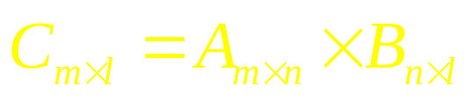


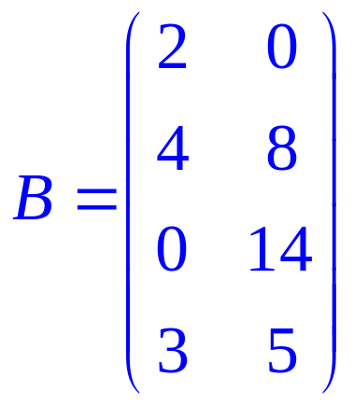
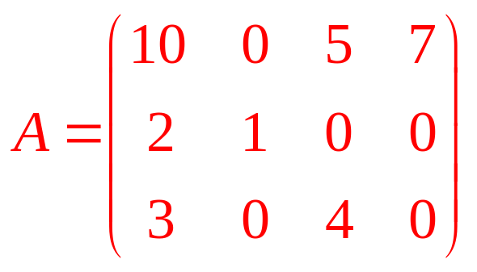
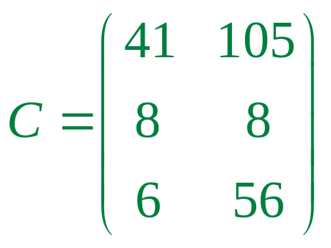
Matrix multiplication
Theory:
Prof. Q. Wang

Slide 35
2D Array Implementation
C=AxB
for (i=0; i<m; i++)
for (j=0; j<l; j++)
{
C[i][j]=0;
for (k=0; k<n; k++)
C[i][j] += A[i][k]*B[k][j]
}
Time complexity: O(m*n*l)
Prof. Q. Wang

Slide 36
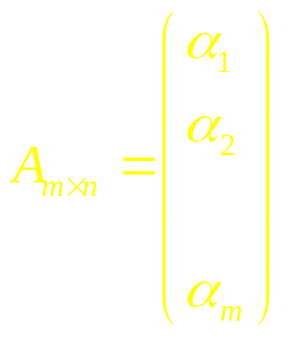
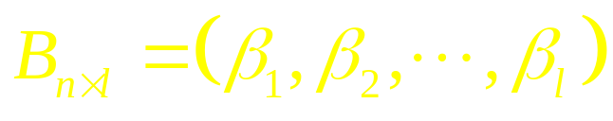
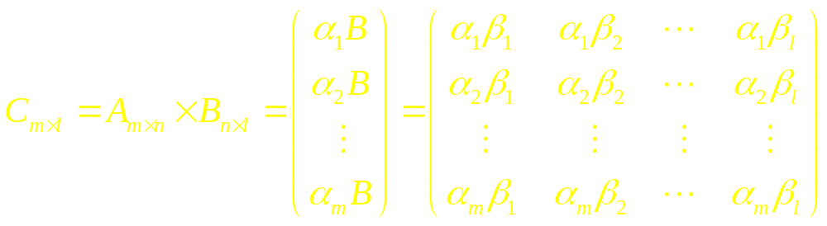
Matrix multiplication
Prof. Q. Wang

Slide 37
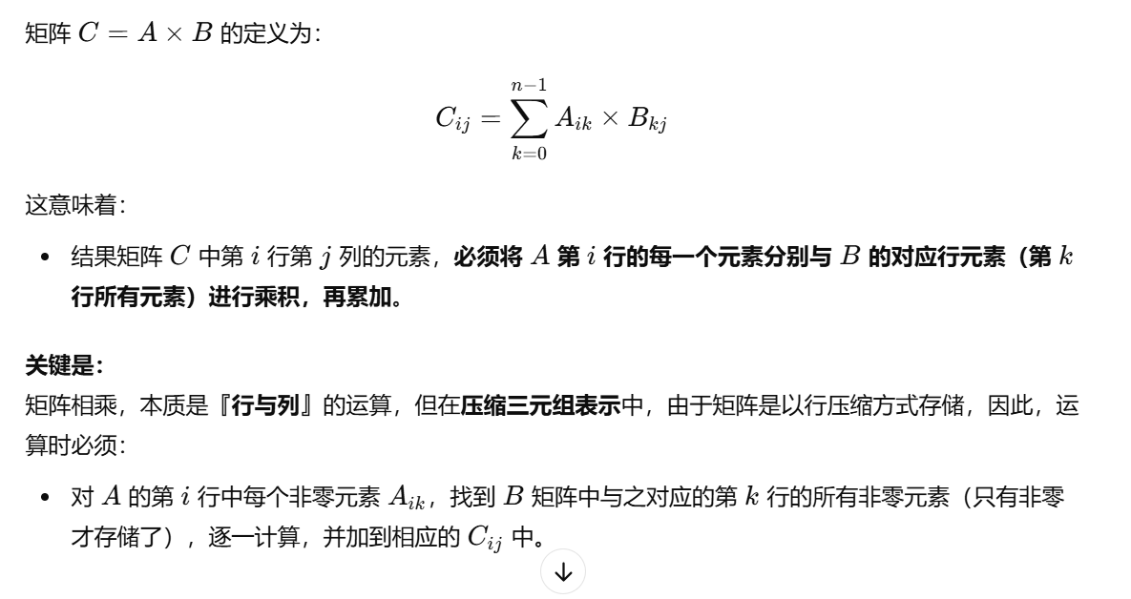
Prof. Q. Wang

Slide 38
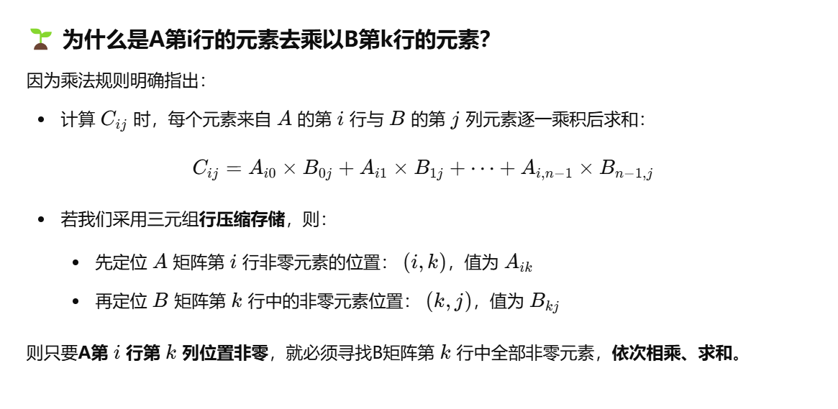
Prof. Q. Wang

Slide 39
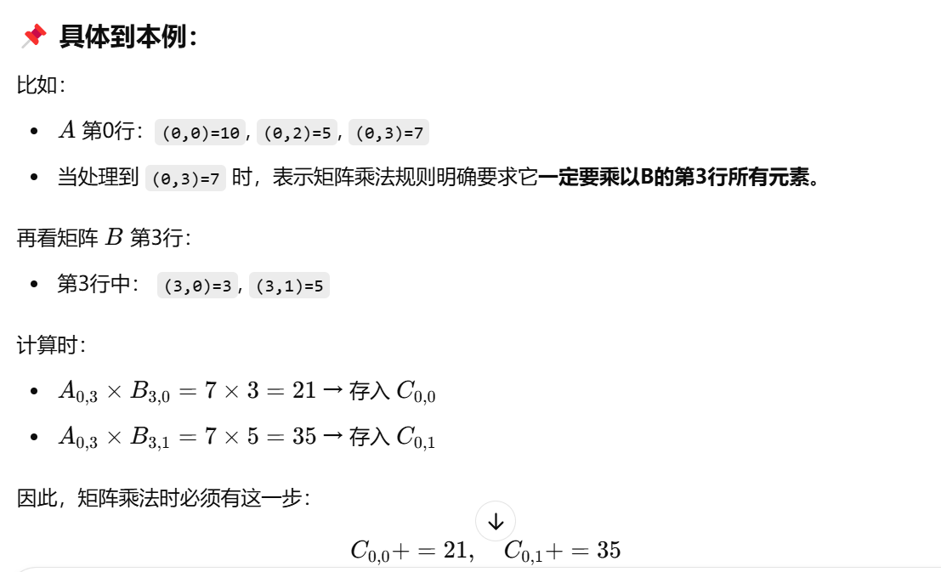
Prof. Q. Wang

Slide 40
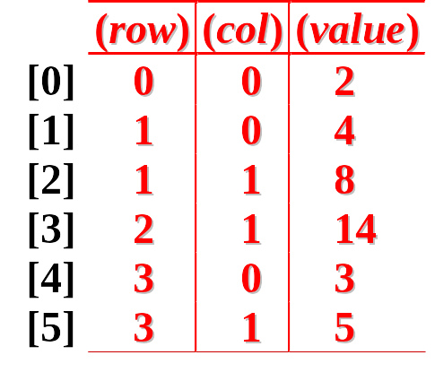
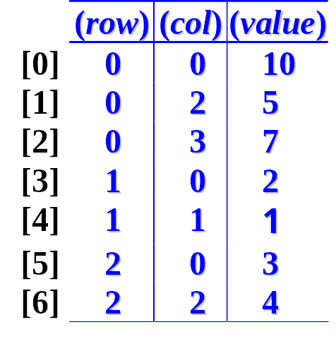
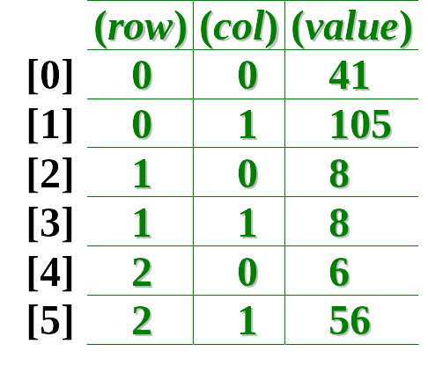
B
A
C
Prof. Q. Wang

Slide 41
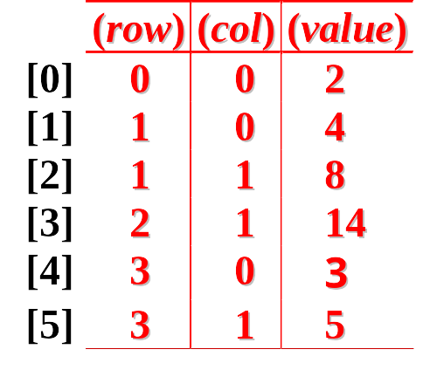
Example
A
B
ctemp[]
10*2
5*14
2*2
3*2
7*3
7*5
1*4
1*8
4*14
41
105
8
8
6
56
Prof. Q. Wang

Slide 42
Example
A
B
ctemp[]
10*2
5*14
2*2
3*2
7*3
7*5
1*4
1*8
4*14
∑
20
0
8
8
6
56
Prof. Q. Wang

Slide 43
Example
A
B
ctemp[]
10*2
5*14
2*2
3*2
7*3
7*5
1*4
1*8
4*14
∑
20
70
8
8
6
56
Prof. Q. Wang

Slide 44
Example
A
B
ctemp[]
10*2
5*14
2*2
3*2
7*3
7*5
1*4
1*8
4*14
∑
41
105
8
8
6
56
Prof. Q. Wang

Slide 45
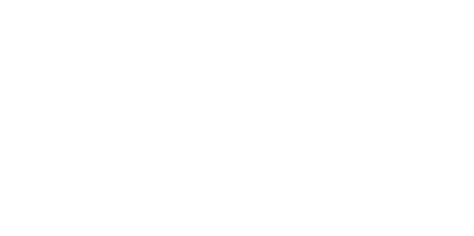
Example
A
B
C
ctemp[]
10*2
5*14
2*2
3*2
7*3
7*5
1*4
1*8
4*14
∑
41
105
8
8
6
56
Prof. Q. Wang

Slide 46
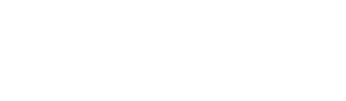
Example
A
B
C
ctemp[]
10*2
5*14
2*2
3*2
7*3
7*5
1*4
1*8
4*14
41
105
∑
8
8
6
56
Prof. Q. Wang

Slide 47
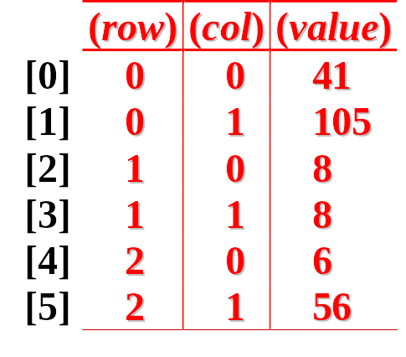
Example
A
B
C
ctemp[]
10*2
5*14
2*2
3*2
7*3
7*5
1*4
1*8
4*14
41
105
8
8
6
56
∑
Prof. Q. Wang

Slide 48
Example
A
B
C
X
Prof. Q. Wang

Slide 49
Number of non-zero element
in each row
Position of the first non-zero
element in each row
Prof. Q. Wang

Slide 50
Procedure of multiplication
C=AxB
C initialization;
if (C is not NULL matrix)
{
for (arow=0; arow<M.mu; arow++)
{
ctemp[]=0; //reset to 0
calculate the result → ctemp[];
ctemp[] → C.data; //store to C compactly
}
}
Prof. Q. Wang

Slide 51
// 压缩矩阵三元组定义
#define MAXSIZE 100
#define OK 1
#define ERROR 0
// 非零元素三元组
typedef struct{
int i, j; // 行下标、列下标
float elem; // 非零元素值
} Triple;
// 压缩矩阵结构定义
typedef struct{
int mu, nu, tu;
// 矩阵的行数mu，列数nu，非零元个数tu
Triple data[MAXSIZE];
// 存放非零元素的三元组表
int rpos[MAXSIZE];
// 每一行第一个非零元在data中的位置
} RLSMatrix;
Prof. Q. Wang

Slide 52
// 压缩矩阵乘法函数
int MultiSMatrix(RLSMatrix M, RLSMatrix N, RLSMatrix *Q) {
int arow, brow, ccol, p, q;
float ctemp[MAXSIZE];
// 矩阵维度合法性检查 (A的列数必须等于B的行数)
if (M.nu != N.mu) return !OK;
Q->mu = M.mu;
Q->nu = N.nu;
Q->tu = 0; // 非零元计数初始化，Q是结果矩阵
if (M.tu * N.tu != 0) { // 若两个矩阵均非零
Prof. Q. Wang

Slide 53
for (arow = 0; arow < M.mu; ++arow) {//M矩阵中每一行
memset(ctemp, 0, sizeof(float) * N.nu); // 每行乘法前置零
Q->rpos[arow] = Q->tu;
// 设置第arow行第一个非零元素位置
// 遍历M矩阵第arow行非零元素
for (p = M.rpos[arow]; p < M.rpos[arow + 1]; ++p) {
int acol = M.data[p].j; // 当前非零元素所在列
brow=acol；
// 将A中元素与B矩阵对应行元素相乘
for (q = N.rpos[brow]; q < N.rpos[brow + 1]; ++q) {
ccol = N.data[q].j;
ctemp[ccol] += M.data[p].elem * N.data[q].elem;
}
}
Prof. Q. Wang

Slide 54
// 将ctemp的非零结果存入Q的三元组data[]中
//一次计算下来，ctemp里存放nu项数据
for (ccol = 0; ccol < Q->nu; ++ccol) {
if (ctemp[ccol] != 0) {
if (Q->tu >= MAXSIZE) return ERROR;
Q->data[Q->tu].i = arow;
Q->data[Q->tu].j = ccol;
Q->data[Q->tu].elem = ctemp[ccol];
Q->tu++;
}//end for
}//end q
}//end p
Q->rpos[Q->mu] = Q->tu; // 最后标记矩阵结束位置
}// end arow
return OK;
}
Prof. Q. Wang

Slide 55
复杂度分析
for (每一行arow in A) { // 循环次数：M.mu
初始化ctemp数组; // O(N.nu)
for (A的第arow行的每个非零元素p) {
// 每行非零元素个数为x，整体为A.tu次
brow = 元素p的列;
for (B矩阵第brow行每个非零元素q) {
// 每次y个元素，整体为B.tu次
计算乘法并加入ctemp;
}
}
遍历ctemp数组, 存入非零元素到C; // O(N.nu)
}
Prof. Q. Wang

Slide 56
• 假设：
o 矩阵 A 规模为 m×n ，非零元素个数为 Atu ；
o 矩阵 B 规模为 n×p ，非零元素个数为 Btu；
o 结果矩阵 C 规模为 m×p。
• 每一行计算时：
o 初始化与存入数组 ctemp：需要 O(p)；
o 乘法计算量取决于矩阵 A、B 中非零元素的分布，最坏情况是每个 A中非零元素对应 B 一整行的非零元素。
• 因此，整体复杂度约为：
O(m×p+Atu×(B每行平均非零元素数))
Prof. Q. Wang

Slide 57
• 最坏情况下，假如矩阵密度很高：
  o Atu≈m×n，Btu≈n×p
  o 此时算法复杂度趋近于一般矩阵乘法的复杂度：
O(m×n×p)
• 但实际应用中，由于压缩矩阵通常很稀疏（非零元素远少于 m×n），因此实际复杂度远低于上述最坏情况。
Prof. Q. Wang

Slide 58
Question?
Triple based representation for sparse matrix
  Addition
  C=A+B：similar to the addition of polynomial
  A=A+B：it is very hard to implement due to the drawbacks of the sequential structure
Prof. Q. Wang

Slide 59
矩阵加法
一、算法目标：
给定两个采用三元组压缩存储的稀疏矩阵 A 与 B，求其和矩阵 C=A+B 的三元组表示。
要求：
• A 与 B 行数、列数必须相等，否则无法相加。
• 结果矩阵同样用三元组压缩存储
Prof. Q. Wang

Slide 60
算法基本思路：
总体思想：
类似于有序表合并的过程。
因为两个矩阵均以行序为主，列序为次的方式存储非零元素，
因此：
定义两个下标pa和pb，分别指向矩阵A和B三元组的起始位置；
比较两个下标所指元素的位置（行号i与列号j）：
  若A元素在B元素前面，则直接将A元素复制到C中，并移动pa；
  若B元素在A元素前面，则直接将B元素复制到C中，并移动pb；
  若A与B元素位置相同，则元素相加：
    如果和为非零，存入C中；
    若和为零，则直接跳过；
    同时移动pa和pb；
反复进行上述过程，直到一方处理完毕；
最后将另一个矩阵中剩余的元素直接复制到结果矩阵C中。

Slide 61
SparseMatrix addSparseMatrices(SparseMatrix A, SparseMatrix B) {
SparseMatrix C;
Int pa = 0, pb = 0, pc = 0; // 初始化指针
while (pa < A.tu && pb < B.tu) {
if (A.data[pa].i < B.data[pb].i ||
(A.data[pa].i == B.data[pb].i && A.data[pa].j < B.data[pb].j)) {
// A位置靠前，直接复制
C.data[pc++] = A.data[pa++];
}
else if (A.data[pa].i > B.data[pb].i ||
(A.data[pa].i == B.data[pb].i && A.data[pa].j > B.data[pb].j)) {
// B位置靠前，直接复制
C.data[pc++] = B.data[pb++];
}
Prof. Q. Wang

Slide 62
else {
// 两者位置相同，进行元素相加
temp = A.data[pa].elem + B.data[pb].elem;
if (temp != 0) {
C.data[pc].i = A.data[pa].i;
C.data[pc].j = A.data[pa].j;
C.data[pc].elem = temp;
pc++;
}
pa++; pb++;
}
}
// 剩余元素处理
while (pa < A.tu) C.data[pc++] = A.data[pa++];
while (pb < B.tu) C.data[pc++] = B.data[pb++];
C.tu = pc;
return C；
}
Prof. Q. Wang

Slide 63
3. Cross linked list (Orthogonal list)
当矩阵的非零元个数和位置在操作过程中变化较大时，就不宜采用顺序存储结构，这时可以采用链式结构。
由于矩阵有行和列，所以一个结点除了数据域(i, j, elem)之外，还应该用两个方向的指针(right, down)，分别指向行和列。这样整个矩阵构成了一个十字交叉的链表，因此称十字链表。每一行或每一列的头指针，可以用两个一维指针数组来存放。
如下所示:
typedef struct OLNode
{
int i, j;
ElemType elem;
struct OLNode *right, *down;
}OLNode, *OLink;
结点结构
i
j
elem
down
right
Prof. Q. Wang

Slide 64
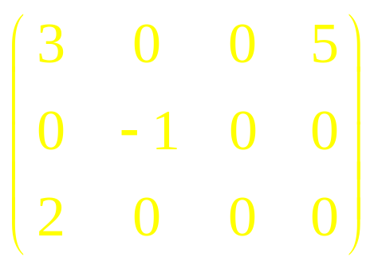
M.cHead
^
M.rHead
0
0
3
0
3
5
^
^
1
1
-1
^
^
2
0
2
^
^
typedef struct
{
OLink *rHead, *cHead;
int mu, nu, tu;
}CrossList;
Prof. Q. Wang

Slide 65
Example of Initialization of cross-linked list
typedef struct OLNode
{
int i, j;
ElemType elem;
struct OLNode *right, *down;
}OLNode, *OLink;
typedef struct
{
OLink *rHead, *cHead;
int mu, nu, tu;
}CrossList;
CrossList *M
M.cHead
^
M.rHead
0
0
3
0
3
5
^
^
1
1
-1
^
^
2
0
2
Prof. Q. Wang
^
^

Slide 66
Initialization of cross-linked list
Status CreateOLSMatrix (CrossList *M)
{
if (M) free(M);
scanf(&m, &n, &t);
M.mu=m; M.nu=n; M.tu=t;
if (!(M.rhead=(OLink *)malloc((m+1)*sizeof(OLink))))
exit (OVERFLOW);
if (!(M.chead=(OLink *)malloc((n+1)*sizeof(OLink))))
exit (OVERFLOW);
for (scanf(&i, &j, &e); i!=0; scanf(&i, &j, &e)) {
if (!(p=(OLink*)malloc(sizeof(OLNode))) exit(OVERFLOW);
p->i=i; p->j=j; p->elem=e;
if (M.rhead[i]==NULL || M.rhead[i]->j>j) {
p->right=M.rhead[i]; M.rhead[i]=p; }//在链表头部插入
else {
for (q=M.rhead[i]; (q->right) && q->right->j<j; q=q->right);
p->right=q->right; q->right=p;
} //完成行插入
Prof. Q. Wang

Slide 67
if (M.chead[j]==NULL || M.chead[j]->i>i) {
p->down=M.chead[j]; M.rhead[j]=p; }//在链表头部插入
else {
for (q=M.chead[j]; (q->down) && q->down->i<i; q=q->down);
p->down=q->down; q->down=p;
} //完成列插入
}
return OK;
}
Prof. Q. Wang

Slide 68
矩阵加法
· 判断维数是否匹配
先判断两个矩阵A和B的行数和列数是否一致，不一致则无法相加。
· 初始化结果矩阵
为结果矩阵 C 分配 CrossList 结构，并为其行头数组（rHead）和列头数组（cHead）分配空间，将所有指针初始化为 NULL，同时设置行数、列数，非零元素个数（tu）初始化为 0。
· 逐行归并合并
对于矩阵的每一行（下标 i 从 0 到 mu-1）：
分别取出 A 和 B 第 i 行的链表指针（记为 p 和 q）。
利用归并思想：
  如果 p 和 q 均不为空，比较 p->j 与 q->j 的值，取较小者插入结果行；
  如果 p->j == q->j，则将两节点的 elem 相加，若和不为 0，则插入结果链表；同时 p、q 都后移。
  如果某一链表已遍历完，则将另一链表剩余部分直接复制。
每插入一个新节点，就更新结果矩阵的行链表，并使得 C 的非零元素计数（tu）增加。
Prof. Q. Wang

Slide 69
· 构造列链表
合并完所有行后，遍历结果矩阵的每一行，将各节点按其列号插入到对应的列链表中。
为每一列维护一个尾指针（tailCol 数组），如果对应列为空，则新节点即为列头；否则接到尾部，并更新尾指针。
这样完成了对 C 的列链表的构建。
Prof. Q. Wang

Slide 70
// 稀疏矩阵加法：C = A + B
CrossList* AddCrossList(CrossList *A, CrossList *B) {
if (A->mu != B->mu || A->nu != B->nu) {
// 维数不匹配，返回 NULL
return NULL;
}
int m = A->mu, n = A->nu;
CrossList *C = (CrossList *)malloc(sizeof(CrossList));
if (!C) exit(1);
C->mu = m;
C->nu = n;
C->tu = 0;
// 分配并初始化行头数组和列头数组
C->rHead = (OLink *)malloc(m * sizeof(OLink));
C->cHead = (OLink *)malloc(n * sizeof(OLink));
if (!C->rHead || !C->cHead) exit(1);
for (int i = 0; i < m; i++)
C->rHead[i] = NULL;
for (int j = 0; j < n; j++)
C->cHead[j] = NULL;
Prof. Q. Wang

Slide 71
// 逐行归并合并 A 和 B 的行链表
for (int i = 0; i < m; i++) {
OLink p = A->rHead[i];
OLink q = B->rHead[i];
OLink tail = NULL; // 结果矩阵 C 第 i 行链表的尾指针
while (p != NULL || q != NULL) {
int col;
ElemType sum;
if (p != NULL && (q == NULL || p->j < q->j)) {
// A 中有节点，B 对应位置为空
col = p->j;
sum = p->elem;
p = p->right;
} else if (q != NULL && (p == NULL || q->j < p->j)) {
// B 中有节点，A 对应位置为空
col = q->j;
sum = q->elem;
q = q->right;
} else {
// p->j == q->j，两个节点对应同一列
col = p->j; // 或 q->j
sum = p->elem + q->elem;
p = p->right;
q = q->right;
}

Slide 72
// 仅当和不为 0 时才插入新节点
if (sum != 0) {
OLink newNode = (OLink)malloc(sizeof(OLNode));
if (!newNode) exit(1);
newNode->i = i;
newNode->j = col;
newNode->elem = sum;
newNode->right = NULL;
newNode->down = NULL;
// 插入到结果矩阵 C 第 i 行链表的尾部
if (C->rHead[i] == NULL) {
C->rHead[i] = newNode;
tail = newNode;
} else {
tail->right = newNode;
tail = newNode;
}
C->tu++; // 非零元素计数加 1
}// end if (sum != 0)
}// end while
}//end for
Prof. Q. Wang

Slide 73
// 构造列链表：为每一列设置链表，将每个节点按列归类
// 为每一列维护一个尾指针数组
OLink *tailCol = (OLink *)malloc(n * sizeof(OLink));
for (int j = 0; j < n; j++)
tailCol[j] = NULL;
// 遍历每一行，将节点插入对应列链表
for (int i = 0; i < m; i++) {
OLink curr = C->rHead[i];//读入第i行的第一个节点
while (curr != NULL) {
int j = curr->j;//读入该节点的列号j
if (C->cHead[j] == NULL) {//查找第j列的头节点是否为空，是则作为第一个节点插入
C->cHead[j] = curr;
tailCol[j] = curr;
} else {//否则在该列链表的尾部插入
tailCol[j]->down = curr;
tailCol[j] = curr;
}
curr = curr->right;
}
}
free(tailCol);
return C;
}
Prof. Q. Wang

Slide 74
补充材料：Cross linked list for Sparse Matrix
True
next
False
row
col
down
right
down
value
right
(a) Head node for each row & col (b) Head node for matrix
False
i
j
a[i][j]
(c) Element node with (i, j, a[i][j])
Prof. Q. Wang

Slide 75
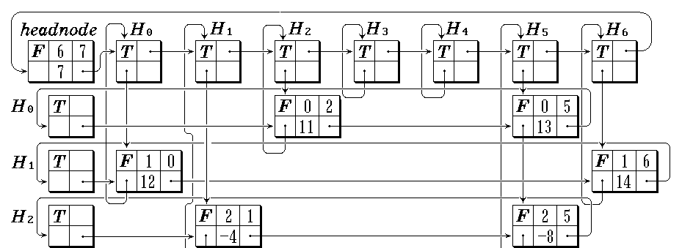
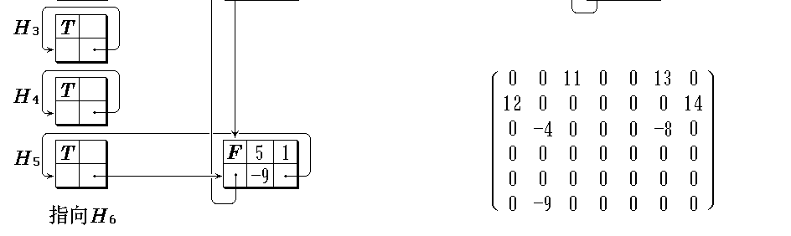
Example
Point to
Prof. Q. Wang

Slide 76
enum Boolean { False, True };
typedef struct Triple { int i, j; float elem; };
typedef struct {
MatrixNode *down, *right;
Boolean head;
Union {
Triple triple;
MatrixNode *next;
}
} MatrixNode;
typedef struct
{
MatrixNode *headnode;
} Matrix;
Prof. Q. Wang

Slide 77
5.3 General list (lists)
广义表是线性表的推广，也称为列表(Lists)。广泛应用于人工智能等领域。
一般记作：
LS = (α₁,α₂,…, α_{n})
其中，LS是广义表的名称，n是它的长度。 α_{i}(i=1,2,…,n)可以是单个元素(原子)，也可以是广义表(子表)。习惯上用小写字母代表原子，大写字母代表子表。
Prof. Q. Wang

Slide 78
Definition
当广义表非空时，称其第一个元素α₁为LS的表头(Head)，称其余元素组成的表(α₂, α₃,…, α_{n})为表尾(Tail)。显然广义表的定义是一个递归定义。
下面是一些例子：
A = ( ) —— 空表；
B = (e) —— 只有一个原子的列表；
C = (a, (b, c, d)) —— 有两个元素,第一个为原子，第二个是列表；
D = (A, B, C) —— 三个元素均为列表的列表；
E = (a, E) —— 递归列表。
Prof. Q. Wang

Slide 79
表头和表尾
list1=(5, 12, ‘s’, 47, ‘a’)
Head(list1)=5
Tail(list1)=(12, ‘s’, 47, ‘a’)
Head(Tail(list1))=12
Tail(Tail(list1))=(‘s’, 47, ‘a’)
Prof. Q. Wang

Slide 80
表头和表尾
Complex general list
list2=(5, (3, 2, (14, 9, 3), ( ), 4), 2, (6, 3, 10))
Head(list2)=5
Tail(list2)=((3, 2, (14, 9, 3), ( ), 4), 2, (6, 3, 10))
Head(Tail(list2))=(3, 2, (14, 9, 3), ( ), 4)
Head(Head(Tail(list2)))=3
Prof. Q. Wang

Slide 81
Example
D
E
E
A
B
C
a
e
a
E
b
c
d
a
Prof. Q. Wang

Slide 82
Features of General List
（1）元素可以是子表，子表的元素还可以是子表，形成一个层次结构。
（2）广义表可以为其他广义表所共享。如A,B,C均为D的子表。
（3）广义表可以是一个递归表。
（4）表头可以是原子，也可以是子表；表尾必定是子表。
注意：( ) 和(( ))的区别。
Prof. Q. Wang

Slide 83
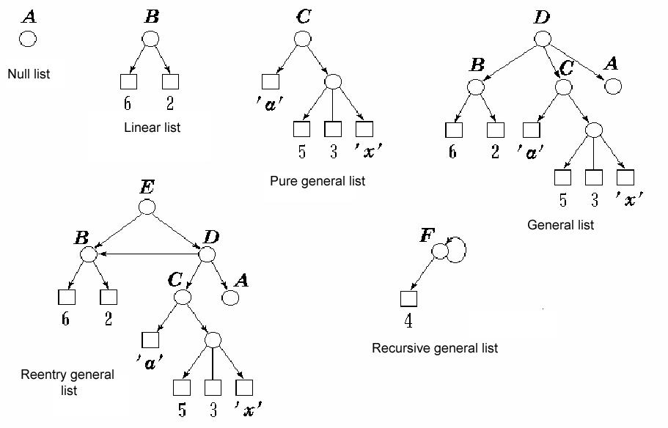
Examples
Prof. Q. Wang

Slide 84
((a+b)*(b*(c+d))+(c+d)*e)*((c+d)*e)
*
＋
*
*
*
(c+d)*e
＋
e
+
*
+
e
c
d
a
b
b
+
c
d
*
c
d
(c+d)*e
+
c+d
*
*
+
*
+
e
a
b
c
d
Prof. Q. Wang

Slide 85
Quick review
General list
  Definition
  Head and tail
  Representation
Prof. Q. Wang

Slide 86
5.4 Representation of General list
通常采用链式存储结构，因为难以用顺序存储结构表示。每个数据元素可以用一个结点来表示。
由于广义表的数据元素可能是原子，也可能是子表，因此必须用两种结构来存储，而且为了区分元素是原子还是子表，需设立一个标志。
另外，由定义可知，对于非空广义表，是由表头和表尾构成的，因此
一个 表结点 可以由三个域构成：标志域、指示表头的指针域和指示表尾的指针域；
而 原子结点 只需两个域：标志域和值域。
Prof. Q. Wang

Slide 87
Representation of General list: 表头和表尾表示法
typedef enum {Atom, List} ElemTag;
typedef int AtomType;
typedef struct _GLNode
{
ElemTag tag;
union
{
AtomType atom; //原子结点的值域
struct
{
struct _GLNode *head, *tail;
}ptr; //表结点的指针域，表头和表尾
} p;
}*GList;
Prof. Q. Wang

Slide 88
Atom node 原子结点
Lists node 表结点
tag=0
atom
tag=1
head
tail
A=NULL
B
1
C
1
1
0
e
0
a
1
1
1
0
b
0
c
0
d
D
1
1
1
A = ( )
B = (e)
C = (a, (b, c, d))
D = (A, B, C)
E = (a, E)
E
1
1
0
a
Prof. Q. Wang

Slide 89
Alternative representation of General list: 表结点头指针+下一个结点
typedef enum {Atom, List} ElemTag;
typedef int AtomType;
typedef struct _GLNode
{
ElemTag tag;
union
{
AtomType atom; //原子结点的值域
struct _GLNode *head; //表结点的表头指针
}ptr;
struct _GLNode *tail; //指向下一个元素结点
}*GList;
Prof. Q. Wang

Slide 90
Atom node
Lists node
tag=0
atom
tail
tag=1
head
tail
A
1
B
1
C
1
0
e
0
a
1
0
b
0
c
0
d
D
1
A = ( )
B = (e)
C = (a, (b, c, d))
D = (A, B, C)
E = (a, E)
1
1
1
E
1
0
a
1
Prof. Q. Wang

Slide 91
Representation of General List
Simple general list
  Only contain atom elements
list1=(5, 12, ‘s’, 47, ‘a’)
Head(list1)=5
Tail(list1)=(12, ‘s’, 47, ‘a’)
Head(Tail(list1))=12
Tail(Tail(list1))=(‘s’, 47, ‘a’)
Prof. Q. Wang

Slide 92
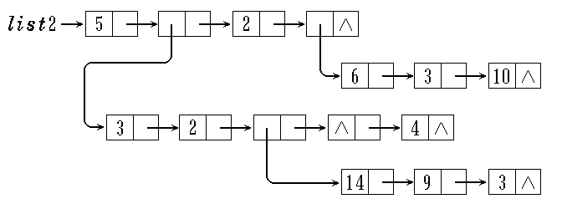
Representation of General List
Complex general list
Complex general list
list2=(5, (3, 2, (14, 9, 3), (), 4), 2, (6, 3, 10))
Head(list2)=5
Tail(list2)=((3, 2, (14, 9, 3), (), 4), 2, (6, 3, 10))
Head(Tail(list2))=(3, 2, (14, 9, 3), (), 4)
Head(Head(Tail(list2)))=3
Prof. Q. Wang

Slide 93
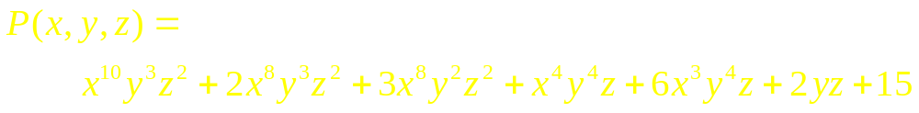
Application of general list
Multi-item Sequential list
Single linked list
coef1
expx1
expy1
expz1
coef2
expx2
expy2
expz2
coef3
expx3
expy3
expz3
…………………………………………….
coefn
expxn
expyn
expzn
coef
expx
expy
expz
link
Prof. Q. Wang

Slide 94
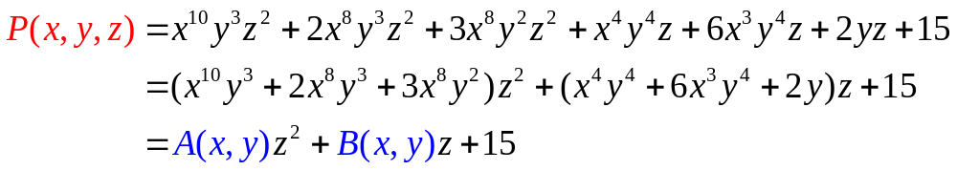
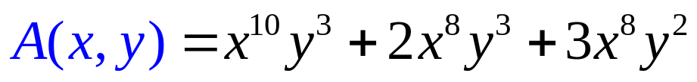
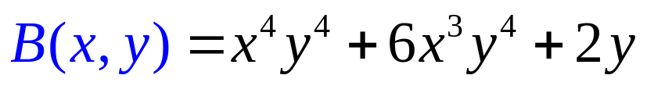
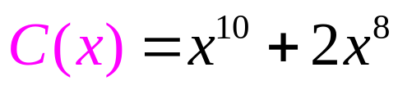
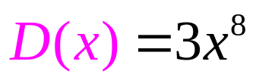
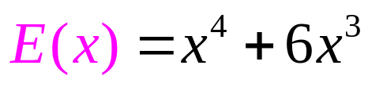

Variable separation

Slide 95
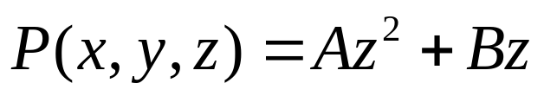

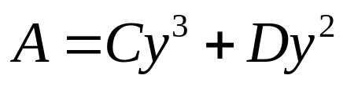

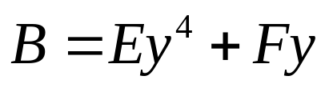











Slide 96

General List for Multi-polynomial
P
z
2
1
15
0
y
3
2
y
4
1
x
3
8
x
2
0
x
1
10
2
8
x
1
4
6
3
Notes:
Tag|union|exp|tlink
Tag是枚举类型，可以是头结点var、头指针ptr、原子类型num
Union根据tag取值而不同，头结点的时候是变量名，头指针的时候是指向一个子表的指针；原子类型时是系数
Exp是指数，当节点为头结点时，此处空闲；

Slide 97
//Node declaration
enum Triple {var, ptr, num};
// var – head of list; ptr – head of sub-list; num – atom
typedef struct PolyNode {
Triple tag;
union {
char vrble;
PolyNode * hlink;
double coef;
};
int exp;
PolyNode *tlink;
};
Prof. Q. Wang

Slide 98
typedef enum {Atom, List} ElemTag;
typedef struct MPNode {
ElemTag tag;
int exp;
union {
float coef;
struct MPNode *head;
}
struct MPNode *tail;
} *MPList;
Prof. Q. Wang
Notes:
enum{head,atom,list}
union{
char var;
int exp;
}

Slide 99
P (x, y)=x²+2xy+4y²
y
4
2
1
0
x
1
2
x
2
1

Slide 100
5.5 Recursive algorithms of General list
求广义表的深度
复制广义表
建立广义表的存储结构
Prof. Q. Wang

Slide 101
Review of recursive function
递归函数的特点
  结构清晰
  程序易读
  正确性证明
设计递归函数的注意事项
  函数的首部和规格说明，接口保持一致；
  函数中的每一个调用都看成一个简单的操作
Prof. Q. Wang

Slide 102
The depth of general list
深度：广义表中括弧的重数。
广义表LS = (α₁,α₂,…, α_{n})的深度Depth(LS) 递归定义为：
基本项：Depth(LS) = 1 当LS为空表时
Depth(LS) = 0 当LS为原子时
归纳项：Depth(LS) = 1 + Max{Depth(α_{i})} i=1..n, n>=1
Prof. Q. Wang

Slide 103
int GListDepth (GList L) {
if (!L) return 1;
if (L->tag == ATOM) return 0;
for ( max=0, pp=L; pp; pp=pp->ptr.tail) {//pp为null的时候跳出//循环
dep = GListDepth (pp->ptr.head);
if (dep > max) max = dep;//找出括号重数最多的一项
}
return (max+1);
}
Prof. Q. Wang

Slide 104
D=(A,B,C)=((), (e), (a, (b,c,d)))
Depth(D) = 1+Max{ Depth(A), Depth(B), Depth(C)}
Depth(A) = 1;
Depth(B) = 1+ Max{Depth(e)} = 1+0 = 1;
Depth(C) = 1+ Max{Depth(a), Depth((b,c,d))} = 2
Depth(a) = 0;
Depth ((b,c,d)) = 1+Max{Depth(b), Depth(c), Depth(d)}
= 1+0 = 1;
Depth(D) = 1+ Max{ 1, 1, 2} = 3
Prof. Q. Wang

Slide 105
D = ((), (e), (a, (b, c, d)))
Depth(D) = 1+ Max{ 1, 1, 2} = 3
3
D
1
1
1
2
x1
x2
x3
1
1
1
1
x4
x5
0
e
0
a
1
1
1
x6
x7
x1 = ( (e), (a, (b, c, d)))
x2 = ((a, (b, c, d)))
0
b
0
c
0
d
x3 = (a, (b, c, d))
x4 = ((b, c, d))
x5 = (b, c, d)
x6 = (c, d)
x7 = (d)
Prof. Q. Wang

Slide 106
Duplication of general list
基础
  任何一个非空广义表均可以分解成表头和表尾；
  一对确定的表头和表尾可唯一确定一个广义表。
  复制一个广义表只要分别复制其表头和表尾，然后合成即可。
Prof. Q. Wang

Slide 107
#define OK 1
#define ERROR 0
#define OVERFLOW -2
typedef int Status;
// 定义广义表节点的类型：ATOM 表示原子，LIST 表示子表
typedef enum { ATOM, LIST } TagType;
// 广义表节点的定义：如果是原子，则 atom 域有效；如果是子表，则 ptr.head 和 ptr.tail 有效
typedef struct GLNode {
TagType tag; // 节点类型标志
union {
char atom; // 原子节点的值
struct {
struct GLNode *head; // 子表的表头
struct GLNode *tail; // 子表的表尾
} ptr;
};
} GLNode, *GList;
Prof. Q. Wang

Slide 108
Status CopyGList(GList *T, GList L) {
if (L == NULL) {
*T = NULL;
return OK;
}
// 为新节点分配内存
*T = (GList)malloc(sizeof(GLNode));
if (*T == NULL)
exit(OVERFLOW);
// 复制类型标志
(*T)->tag = L->tag;
if (L->tag == ATOM) {
// 对于原子节点，直接复制 atom 域
(*T)->atom = L->atom;
} else {
// 对于子表节点，递归复制 head 和 tail 部分
CopyGList(&((*T)->ptr.head), L->ptr.head);
CopyGList(&((*T)->ptr.tail), L->ptr.tail);
}
return OK;
}
Prof. Q. Wang

Slide 109
/*
* 打印广义表的函数
* 注意：此处打印采用简单递归方式，不适用于存在循环引用的广义表
*/
void PrintGList(GList L) {
if (L == NULL) {
printf("NULL");
return;
}
if (L->tag == ATOM) {
printf("%c", L->atom);
} else {
printf("(");
PrintGList(L->ptr.head);
printf(", ");
PrintGList(L->ptr.tail);
printf(")");
}
}
Prof. Q. Wang

Slide 110
int main(void) {
// 构造一个简单的广义表 L，例如：L = (a, (b, NULL))
GList L = (GList)malloc(sizeof(GLNode));
if (L == NULL) exit(OVERFLOW);
L->tag = LIST;
// 构造表头：一个原子节点 'a'
L->ptr.head = (GList)malloc(sizeof(GLNode));
if (L->ptr.head == NULL) exit(OVERFLOW);
L->ptr.head->tag = ATOM;
L->ptr.head->atom = 'a';
// 构造表尾：另一个子表 (b, NULL)
L->ptr.tail = (GList)malloc(sizeof(GLNode));
if (L->ptr.tail == NULL) exit(OVERFLOW);
L->ptr.tail->tag = LIST;
// 在子表中，表头为原子 'b'
L->ptr.tail->ptr.head = (GList)malloc(sizeof(GLNode));
if (L->ptr.tail->ptr.head == NULL) exit(OVERFLOW);
L->ptr.tail->ptr.head->tag = ATOM;
L->ptr.tail->ptr.head->atom = 'b';
// 子表的表尾置为空
L->ptr.tail->ptr.tail = NULL;
Prof. Q. Wang

Slide 111
// 打印原始广义表
printf("Original list L: ");
PrintGList(L);
printf("\n");
// 使用 CopyGList 复制广义表 L 到 T
GList T; // T 为 GList 类型（本质为指针）
CopyGList(&T, L); // 传入 T 的地址，使得函数内部可以修改 T 的值
// 打印复制得到的广义表
printf("Copied list T: ");
PrintGList(T);
printf("\n");
// 释放内存的代码省略
return 0;
}
Prof. Q. Wang

Slide 112
Conclusion
Compact storage of special matrix
Representation and operations of sparse matrix
Definition and representation of general list
The recursive algorithm of general list
  Depth, visit, duplication
Application of general list
Prof. Q. Wang

Slide 113
Assignments (4)
P32 5.8
P33 5.12 5.13
P34 5.18
P35 5.21 5.23 5.27 5.30
P136 4.1
必做：稀疏矩阵转置、加法（行逻辑链接表）
选做：稀疏矩阵乘法
Practical 2
Prof. Q. Wang

